Slide 1

11-MODUL. MEXNATNI TEXNIK NORMALASH ASOSLARI.
MODULE 11. BASICS OF TECHNICAL REGULATION OF LABOR.

Slide 2

MEXNATNI TEXNIK NORMALASH ASOSLARI.
REJA:
Mehnatni ilmiy tashkil etishning mazmuni va asosiy yo‘nalishlari
Mehnatni ilmiy tashkil etish shakllari
Ish vaqtini o‘rganish usuli
Ish joyiga xizmat ko‘rsatishni tashkil qilish va takomillashtirish
Mehnatni ilmiy tashkil etishning iqtisodiy samaradorligi
Korxonalarda ish haqi va ishlovchilar mehnatini rag‘batlantirishn tashkil qilish
Rahbar, xodimlar, xizmatchilar, mutaxassislarga ish haqi to‘lash va rag‘batlantirishni tashkil qilish

Slide 3
Mehnatni ilmiy tashkil etishning mazmuni
va asosiy yo‘nalishlari
Mehnatni ilmiy tashkil etish hozirgi zamon fanining ilg‘or yutuqlari, tajribasiga tayangan holda material va texnikadan unumli foydalanib mehnat unumdorligini oshirish, ish vaqtidan va dastgohlardan oqilona foydalanish, ishchilarga qulay sharoitlar yaratish, ishlab chiqarishni to‘xtovsiz ishlashiga erishish kabi mukammal chora - tadbirlar majmuasidir.
Mehnatni ilmiy tashkil etishning asosiy elementlariga quyidagilar: mehnatni oqilona taqsimlash natijasida quyidagilarga erishishimiz mumkin, mehnat va material sarflarini kamaytirish, mehnatni mazmunini oshirish, zeriktiriladigan ishlardan xalos qilish, toliqishni kamaytirish va malakani oshirish.
Mehnatni ilmiy tashkil etishning asosiy omillaridan yana biri ishchi jarayonlarni optimallashtirish va ish joylarining xizmat chegarasini aniqlash. Buning uchun hozirgi paytda har bir korxonada ish joylari tahlil qilinadi, ularni takomillashtirish esa ilg‘or texnika-texnologiya
va kompyuterlardan foydalanishga asoslanadi.

Slide 4
Mehnatni ilmiy tashkil etishda mehnatni ilg‘or
usullaridan foydalanish, ishni to‘g‘ri tashkil etish va ish vaqtini to‘g‘ri taqsimlash, tajribalarni ommalashtirish va uni o‘rganish asosiy omillardan biridir.
Mehnatni tashkil etishning asosiy elementlaridan biri bo‘lg‘usi kadrlarni tayyorlash va ularni malakasini oshirish, mehnatni tashkil etishni takomillashtirishning muhim omillaridan biridir.
Hozirgi kunda Mustaqil O‘zbekistonni har tomonlama mustahkamlanishining asosiy omillaridan biri ham diniy, ham dunyoviy bilimlarni o‘zida mujassamlashtirgan, iqtisodiyotga oid bilimlarni puxta egallagan, jahon andozalariga mos keladigan kadrlarni tayyorlash va qayta tayyorlash, malakasini oshirish hisoblanadi.
O‘zbekiston Respublikasi Oliy majlisining 1997 yil 29 avgustida qabul qilingan «Kadrlar tayyorlash Milliy Dasturi» ana shu muammolarni hal qilishga qaratilgan bo‘lib, unda bozor islohoti va demokratik talablarni hisobga olib jamoa, fuqaro,
davlatning har tomonlama faoliyati qamrab olingan.

Slide 5
Bundan tashqari mehnatni ilmiy tashkil etishda mehnat
sharoitlari, ish joyini yoritish, isitish, shovqin, vibratsiya hamda sanitariya-gigiena, maishiy xizmat muhim ahamiyat kasb etadi.
Yuqorida ko‘rsatilgan omillardan tashqari ishchilarni dam olishiga sharoit yaratib berish va ularning sog‘ligiga e’tibor berish ishlab chiqarish samaradorligini oshirishga ta’sir qiladi.
Yosh ishchilarni o‘z ishlariga sodiqlik bilan qarashi, ishda tartib saqlashi ham mehnatni ilmiy tashkil etishning tashkiliy elementlaridan biridir.
Mehnatni ilmiy tashkil etishning asosiy yo‘nalishlari quyidagilardan iborat:
Tashkil qilish usullarini ishlab chiqishda bozor iqtisodiyotining yangi usullarini, fan va texnikaning, ishlab chiqarishning ilg‘or usullaridan foydala-nish natijasida bir dona mahsulot uchun mehnat sarfini aniqlash tadbirlarini tuzish.

Slide 6
Mehnatni ishchilar orasida taqsimlashda samarali
usullardan foydalanish. Har bir ishchini o‘zining sohasi bo‘yicha ish bilan ta’minlash, mehnatni jamoa bilan birgalikda tashkil etish, bir necha kasbni egallash va ularni bir-biriga bog‘lab olib borish.
Mehnatni me’yorlashni takomillashtirish. Agar me’yorlar qo‘llanilmagan bo‘lsa, ishlab chiqarish texnik sharoitlar yaratilmagan bo‘lsa, ishlab chiqarishda tashkil qilish imkoniyatlari hisobga olinmagan bo‘lsa, texnik va iqtisodiy hisobotlar to‘g‘ri bo‘lmasa mehnatni ilmiy tashkil etib bo‘lmaydi.
Mehnat sharoitlarini tubdan yaxshilash uchun quyidagilarni ta’minlash zarur: sanitariya-gigiena va sanoat estetikasi, mehnat sharoitini yaxshilash, dam olishni tashkil etish.
Korxonaning ilg‘or ishchilarini motivatsiyalash natijasida, mehnat intizomi, bir - biriga munosabati yaxshilanadi.
Korxona(birlashma)larda MITning asosiy vazifasi quyidagilardan iborat:

Slide 7
ishlab turgan texnika va texnologiyalardan ratsional
ravishda foydalanish;
texnologiya sikli doirasidagi ayrim vazifalarni kombinatsiyalash;
xodimlarni tanlash va malaka darajasiga qarab ish joylariga qo‘yish;
mehnatning ilmiy jihatdan asoslangan uslublarini ishlab chiqish va joriy etish;
ishlab turgan texnika va texnologiyalardan ratsional ravishda foydalanish;
texnologiya sikli doirasidagi ayrim vazifalarni kombinatsiyalash;
xodimlarni tanlash va malaka darajasiga qarab ish joylariga qo‘yish;
mehnatning ilmiy jihatdan asoslangan uslublarini ishlab chiqish va joriy etish;
ish joylarida ishchilarga maksimal darajadagi ishlar va maksimal darajada ishlash va ularga shart-sharoitlar yaratib berish;

Slide 8
ishlab chiqarish jarayonida eng muhim bo‘lgan ichki
bo‘g‘in (kollektivlar) faoliyatini yaxshilash va maqbul shakl uslublaridan foydalanishning oqilona ish tartiblarini tatbiq etish asosida yangi uslublardan foydalanish, xo‘jalik ehtiyojlarini qondirish va ulardan foydalanish manfaatdorligini oshirish uchun moddiy va ma’naviy rag‘batlantirish;
muntazam ravishda xodimlar malakasini oshirish va ilg‘or ish uslublarini tadbiq etish;
ishchilarni normal sharoitda mehnat qilishlari uchun qulay sanitariya-gigiena, psixofiziologik, estetik mehnat muhofazasini ta’minlash kabi tadbirlarni yaratib berish;
oqilona mehnat qilish va dam olish rejalari jadvalini tuzish va joriy etish.

Slide 9
Mehnatni ilmiy tashkil etish shakllari
Fan-texnika yutuqlariga hamda ilg‘or tajribaga asoslangan holda korxonalarda yuz berayotgan mehnat jarayonini tahlil qilish asosida takomillashgan mehnatni tashkil qilish usullarini joriy qilish muhim ahamiyatga egadir. Mehnatni ilmiy asosda tashkil etish deganda ma’lum bir ishlab chiqarish jarayonida qatnashayotgan jonli mehnatdan samarali foydalanish uchun uni shakllanish usullari asosida mehnat unumdorligini o‘stirib, mahsulot tannarxini pasaytirgan holda ortiqcha mehnat sarfini kamaytirish tushuniladi. Mehnatni unumli tashkil etish yo‘llaridan biri, mehnat jarayonlarining oqilona taqsimlanishi va kooperatsiya usullari kabi bir qancha dastgohlarga xizmat qilish va bajaradigan texnikaviy vazifalarni birgalikda olib borishdir. Mehnatni ilmiy tashkil etishdan ko‘zda tutilgan maqsad malakaviy ishchini malakasi past ishchidan farqlantirishdir. Bajariladigan ishni taqsimlashda murakkab ishlarni bajarish yuqori malakaviy ishchiga topshiriladi. Bunda tarif razryadlaridan to‘g‘ri foydalanish tavsiya etiladi.

Slide 10
Mehnatni tashkil etish kooperatsiya usuli - ishchilarning
biron bir ishni amalga oshirish jarayonida yoki mehnat vazifalarini bajarish davrida birgalikda ishtirok etishlari asosida shakllantiriladi va mehnatni tashkil etishning yangi shakllari paydo bo‘ladi. Bu mehnat shakllari quyidagi turdan iborat: sexlarda (bo‘linmalar orasidagi bog‘liqlik);
sexlar-bo‘linmalar bilan;
sexlar-sexlar bilan;
brigadalar o‘rtasidagi (ishchilar bir birlari bilan bog‘liqligi);
ishlab chiqarish brigadalari orasidagi bog‘liqlik (ixtisoslashgan kompleks) va boshqa shakllardagi brigadalar orasidagi hamjihatlik bilan berilgan ish normasini bajarish.
Bir qancha stanoklarga xizmat qilish shaklida bir malakali ishchi bir vaqtning ichida bir necha stanoklarga xizmat qilish bilan berilgan ish normasini bajara oladi.

Slide 11
Ish vaqtini o‘rganish usuli
Mehnat jarayonini o‘rganish va unga ilmiy yondoshish iqtisodiy, ijtimoiy, ruhiy, fiziologik va boshqa usullar asosida olib borilishi kerak. Mehnat jarayonini o‘rganish va ish vaqtining nimalarga sarflanishi mehnatni ilmiy tashkil etishning asosiy elementlaridan biri hisoblanadi. Buni hisobga olish mehnat jarayonini samaradorligini oshirilishiga olib keladi.
1. Xronometraj yo‘li bilan kuzatish - ish jarayonini o‘rganish, ishlab chiqarishda ish vaqtini sarflanishini, ba’zi ishlarni qaytarilishini, qo‘l kuchi bilan bajariladigan ishlarni, mahsulot bo‘yicha ketma-ketligini va uni bajarish uchun ketgan vaqtni aniqlaydi.
2. Ish vaqtini fotografiya qilish - mehnat jarayonini o‘rganish bo‘lib, ishchining ish vaqtini qayerlarga sarflanishini (ish vaqti davomida yoki biror vaqt birligida) kuzatiladi va uni ma’lum bir davrda qancha mahsulotni tayyorlaganini aniqlaydi.

Slide 12
O‘z ish vaqtini fotografiya qilish - ishchining ish vaqti
mehnat jarayonini va ish vaqtini o‘rganish bo‘lib, ishchi o‘zini mehnat faoliyatidan tashqari bajaradigan ishlarni ma’lum vaqt birligida hisobga oladi.
Kuzatishni birdaniga o‘rganish usuli
1.bosqich - tayyorlov-bu bosqichda quyidagi ishlar bo‘ladi:
Kuzatish uchun joy tanlash (brigada, smena, ishchilar guruhi va h.k).
Kuzatishni maqsadini aniqlash (ishchilarni ish vaqtidan foydalanishni o‘rganish).
Har bir kuzatadigan obyektni guruhlarga bo‘lish va ularni jurnalga yozib qo‘yish (harflar va sifrlar orqali).
O‘rganish muddati aniqlanadi.
Kuzatish marshruti belgilanadi.
Marshrutlarga ketadigan vaqt aniqlanadi.
Smena ichida necha marta kuzatiladi?
Har bir kuzatish uchun qancha vaqt ketishi aniqlanadi.
Rasmga olish listlarini tayyorlash (1 va 2 jadvalda ko‘rsatilgan).

Slide 13
2 bosqich: Kuzatishni olib borish.
Buning uchun kuzatuv olib boriladigan obyektni qanday ahvolda ekanligi aniqlanib, ro‘yxatdan o‘tkaziladi. Kuzatish o‘tkazishning xulosalari aniq bo‘lishi uchun quyidagi qoidalarga amal qilinishi kerak:
Kuzatishni rejada ko‘rsatilgan vaqtda boshlash kerak.
Kuzatishni to‘xtatmasdan olib borish kerak.
Agar kuzatuvchi kelgan vaqtida obyektda har xil sharoitlar bo‘lib qolsa, u holatni kuzatish kartasiga yozib qo‘yish kerak.

Slide 14
Kuzatuv varaqasi
(raqamlarda kuzatuv olib borish uchun)
№ | OBYEKT nomi | Kuzatuv o‘tkazish vaqti
 | Kuzatuv | 8-15 | 8-30 | 9-45 | 10-35 | 11-00 | 13-30 | v.x.k
1 | №1 stanok | 1 | 1 | 1 | 3 | 5 | 1
2 | №2 stanok | 2 | 1 | 1 | 1 | 3 | 3
3 | №3 stanok | v.x.k

Slide 15
Izoh: 1-ish vaqti, 2-ta’mirlashni kutish, 3-elektr
energiyasining yo‘qligi, 5-mehnat intizomiga rioya qilmaslik.
3-bosqich: Kuzatish natijalarini ishlash va tahlil qilish. Buning uchun quyidagi ishlar bajariladi.
Kuzatuv ishlarini to‘g‘ri va to‘liq olib borilganligini aniqlash.
Har bir kuzatilgan kun uchun jamlovchi kartalar tuzish.
Kuzatuv natijalari bo‘yicha statik hisobotlar tayyorlash.
Sarflangan vaqtning balansini faktlarga asoslangan jamlangan hisoboti tayyorlanadi, unda kuzatilgan hamma smena yoki kunlarning o‘rtacha miqdori olinadi.
Kuzatuv ishlarida quyidagi jadvallardan foydalaniladi.
KUZATUV VARAQASI(belgilar orqali hisobot tayyorlash)
№ | Vaqt sarfi | Kuzatuv natijalari
1 | Ish
2 | Texnik va tashkil qilishdagi tanaffuslar
3 | Ishchining aybi bilan bo‘lgan tanaffus

Slide 16
Kuzatish soni | 1 | 2 | 3 | 4 | 5 | 6 | 7 | 8 | 9 | 10
Shartli belgi
Izoh:
Ish joyiga xizmat ko‘rsatishni tashkil qilish va
takomillashtirish
Ish joyi - ma’lum bir ajratilgan hudud bo‘lib, unda yakka bajaruvchi yoki bir guruh ish bajaruvchilar birgalikda bir yoki bir nechta ishni yoki jarayonni bajaradi.
Ish joyini tashkil etishga quyidagi tadbirlar kiradi. Ish qurollari va anjomlari bilan ta’minlash va ularni ma’lum bir tartibda joylashtirish.
Ish joyi, ish bajarish tasnifiga, ishchilar soniga qarab bo‘linadi: yakka tartibda va jamoa shaklida; ish joyining xarakteriga qarab - qo‘zg‘almaydigan, ma’lum bir vaqtgacha ko‘chib yuradigan, doimo ko‘chadiganlarga bo‘linadi; mehnat qurollarini ishlatilishiga qarab - qo‘l kuchi bilan, mexanizatsiya yordami bilan
avtomatlashtirilgan sistema orqali.

Slide 17
Ish joyining tashkil etilishi bo‘yicha ochiq (asosan,
qurilish obyektlari) va berk joyda (binoning ichki qismida) bo‘ladi.
Ish joyini tashkil etish va loyihalashda quyidagilar hisobga olinadi:
joylashuvi,
ta’minlanganligi,
xizmat qilishi.
Ish joyining joylashuvi - bu mehnat jarayonini bajarish uchun kerak bo‘ladigan material, asbob-uskuna, texnologik va tashkil etish jihozlarini oqilona joylashtirish.
Ish joyining ta’minlanganlik darajasi - bu mehnat jarayonini bajarish uchun (mexanizatsiya vositalari, asbob-uskuna, jihoz, moslama) kerakli mehnat qurollari hamda ish joyini ma’lum bir sharoitda ushlab turuvchi muhit (issiqlik sistemasi, shamollatish, tovush, tebranish).

Slide 18
Ishchining holati - ish joyining maydonini aniqlab
beruvchi asosiy mezonlardan biridir.
I ishlarni tik turib bajarish.
II ishlarni o‘tirib bajarish.
A - yotiq tekislikda.
B - tik tekislikda.
1. Muhim ahamiyatga ega bo‘lgan jarayonni boshqarish.
2. Ko‘p qaytariladigan jarayonlarni boshqarish.
3. Kam ishlatiladigan jarayonlarni boshqarish.
Ish joyi quyidagi hududlarni o‘z ichiga oladi: materiallarni joylashtirish, mehnatni texnik ta’minlash (ta’minlash hududi) xizmat ko‘rsatish hududi (transport hududi) va ishchi hududi.
Odamni antropometrik ko‘rsatkichlari orqali boshqaruvchining ishchi vaziyati hisobga olinadi, ishchi kuchi (statik va dinamik) ishchi harakati, tempi, bajarish aniqligi topiladi. Ishchilarni tik turib bajarishda eng qulay chegara bu kichikroq ol-dinga qarab engashish va o‘tirish; noqulay - engashgan hol va qiya holatda.
Sanoat korxonalari va qurilish tashkilotlarining ishlarini bajarish, asosan tik turib bajariladi.

Slide 19
Mehnatni ilmiy tashkil etishning iqtisodiy samaradorligi
Mehnatni ilmiy tashkil etishda, uning samaradorligini aniqlash bozor iqtisodiyotining asosiy talablaridan biridir. Iqtisodiy samaradorlikni quyidagi usullar orqali ifodalaymiz:
A) Ishlarni mexanizatsiyalash orqali iqtisodiy ko‘rsatkichni hisoblash usuli.
Ishlarni bajarish uchun bir necha xil mashinadan foydalanilgan va unga qo‘shimcha kapital mablag‘lar talab qilinmagan bo‘lsa, quyidagi ma’lumotlar orqali iqtisodiy samaradorlik aniqlanadi:
Bajarilgan ishning yillik hajmi (son va pul hisobida), A - harf bilan belgilaymiz)
Bajariladigan har bir ishning tannerх narxi (so‘m hisobida); mehnatni ilmiy tashkil etish usullarini qo‘llashdan oldin - Т₁ ; qo‘llash natijasida T₂;
Ishni bajarishda qatnashgan mashinaning narxi so‘m hisobida; qo‘llanishdan oldin F₁; qo‘llash vaqtida F₂;
Me’yoriy samaradorlik koeffitsienti - E_{n} mexanizatsiyani qo‘llash samaradorligi quyidagi formula bilan aniqlanadi.

Slide 20
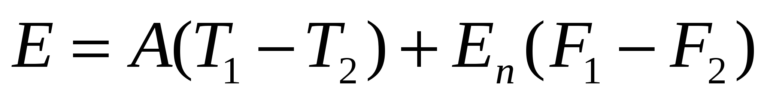
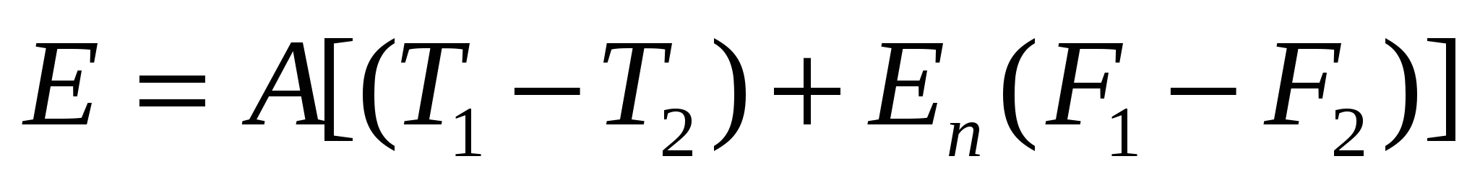
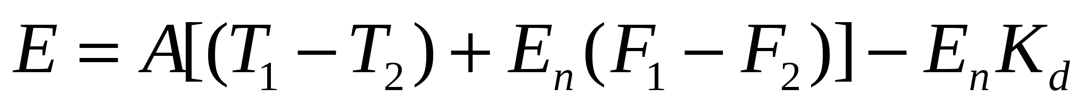
B) Yangi materialning ishlab chiqarishga tadbiq etilishi natijasida erishilgan iqtisodiy samaradorlikni hisoblash usuli.
Agar ishlab chiqarishda qo‘llanilayotgan materialni o‘rniga yangisini tadbiq etsak, u holda iqtisodiy samaradorlikni ikki xil usulda aniqlaymiz. Yangi materialni qo‘llash natijasida ishlarni tashkil qilishda, kapital xarajatlar talab qilinmasa, u paytda yillik iqtisodiy samaradorlik quyidagi formula bilan ifodalanadi.
2. Yangi materiallarni qo‘llashda kapital xarajatlar sarflangan bo‘lsa, unda:

Slide 21
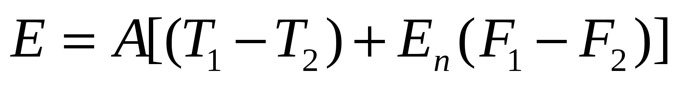
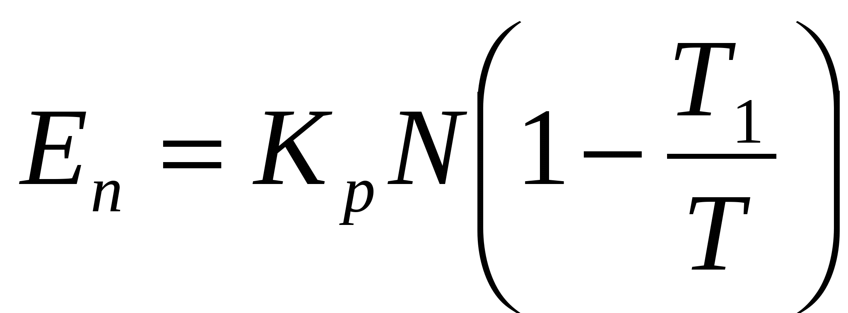
bu yerda,
Kd - qo‘shimcha kapital xarajatlari.
V) Texnologiya va ishni tashkil etishni takomillashtirish natijasida iqtisodiy samaradorlikni aniqlash usuli.
Texnologiya va tashkil etishni takomillashtirishda yangi texnikani qo‘llash natijasida iqtisodiy samaradorlik:
bu yerda,
A-ishning yillik hajmi.
G) Ustama xarajatlarning hajmini kamaytirish orqali iqtisodiy samaradorlikni aniqlash.
Mahsulot tayyorlash uchun ketgan vaqtni qisqartirish orqali (Sn):
bu yerda,
Kp - koeffitsienti, mahsulotni bajarilish vaqti. N - ustama xarajatlar miqdori, T - me’yoriy bajarish vaqti, T₁ - yangiliklarni qo‘llash natijasida vaqtdan unumli foydalanish, vaqtni qisqartirish.
D) Ustama xarajatlarni qisqartirish:

Slide 22
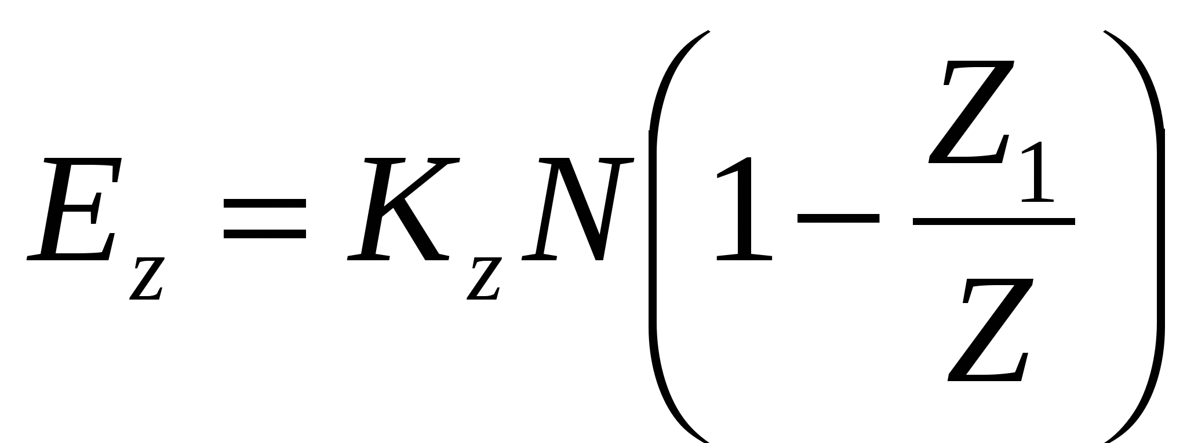
bu yerda,
K_{z} - koeffitsient, ustama haqi bo‘lib, u asosiy ish haqining
bir qismini tashkil qiladi.
Z - mehnatni ilmiy tashkil etish tadbirlarni tadbiq qilishdan
oldingi ish haqi,
Z₁ - tadbiq qilingandan keyingi ish haqi.
Tayanch iboralar:
Mehnatdan oqilona foydalanish, asosiy omillar, takomillashtirish, tajribalarni ommalashtirish, ta’sir etuvchi omillar, samaradorlikka ta’siri, asosiy, xronometraj, rasmga olish, o‘zini-o‘zi rasmga olish, kuzatishni birdaniga o‘rganish, tayyorlov bosqichi, kuzatishni olib borish bosqichi, kuzatish natijalarini tahlil qilish bosqichi, kuzatuv varaqasi, ish joyi, ish joyini joylashuvi, ta’minlanganlik darajasi, xizmat qilish, ishchining holati, qulay chegarani aniqlash, antropometrik ko‘rsatkich, samaradorlikni aniqlash.

Slide 23
Korxonalarda ish haqi va ishlovchilar mehnatini rag‘batlantirishni tashkil qilish
Ish haqi va uning miqdori, tarkibi, turli toifadagi ishchilar o‘rta­sida taqsimlanishi nafaqat iqtisodiy, balki ijtimoiy ahamiyatga ega.
Ish haqi ishlovchilarning asosiy daromad manbai bo‘lib, ularning turmush darajasini yaxshilashning muhim omillaridan biridir. Ish haqi ishlovchilarni ishlab chiqarish samaradorligini oshirish, inson omilini ijodiy faolligini rmvojlantirish va nihoyat mamlakatning ijtimoiy - iqtisodiy taraqqiyoti ko‘lami va suratiga ta’sir ko‘rsatadi. Ish haqi tushunchasi barcha turdagi ish haqi, jumladan, turli ko‘rinishdagi mukofotlar, qo‘shimcha, ustama va ijtimoiy imtiyozlar, moliyalashtirish manbaidan qat’iy nazar pul yoki natura shaklidagi amaldagi qonunlar asosida ishlangan ish kunlari uchun to‘lanadigan ish haqini o‘z ichiga oladi.
Natura shaklidagi ish haqi mehnat va ijtimoiy imtiyozlar uchun to‘lovlar bozor narxlari bo‘yicha hisob-kitoblar asosida
amalga oshiriladi.

Slide 24
Mehnatni me’yorlashtirish - qilingan mehnat natijalarini
aniqlash uchun qo‘llaniladigan har tomonlama asoslangan xarajatlar me’yorini belgilash imkonini beradi. Belgilangan vazifalarni bajarish me’yori orqali ish haqining miqdori aniqlanadi.
Bozor iqtisodiyoti sharoitida ish haqini tashkil qilishda quyidagi:
Ish haqining mehnatni miqdori va sifatiga bog‘liqligiga doimo amal qilish; (bu holda mehnatga haq to‘lash vositalarini korxona jamoasi tomonidan ishlab topilishi kerak)
Mehnat jamoasidagi ayrim ishlovchilarni korxona imkoniyatlaridan kelib chiqib moddiy rag‘batlantirish;
Mehnat unumdorligini oshirish asosida mehnatga haq to‘lash darajasini oshirish;
Olinadigan foyda miqdoriga mos holda rag‘batlantirish rolini kuchaytirish;
Mutaxassislar rahbarlar mehnatini baholash mezonini ularning tashabbuskorligi, ishni bajarish muddati va qabul qilingan qarorlar samaradorligiga mos holda takomillashtirish;
Ishchilar, mutaxassislar, xodimlar, xizmatchilar, rahbarlar ish haqi o‘rtasidagi mutanosiblikni to‘g‘ri ta’minlash.

Slide 25
Mamlakatimiz iqtisodiyotini bozor munosabatlariga o‘tkazish
jarayonida mehnatga haq to‘lashni tashkil etish mohiyati ham o‘zgaradi. Ishlovchilarni ishga qabul qilishning amaldagi qoidalari bilan bir qatorda shartnoma asosida qabul qilish sharti keng tarqaldi. Shartnomada ish haqini tashkil qilish, me’yorlashtirishning barcha shartlari, shartnomani amal qilish muddati va tugatish holatlari aniqlanadi.
Shartnoma asosida mehnatga haq to‘lash bo‘yicha mehnat munosabatlari sohasining marketing bo‘limi shug‘ullanib, bu yo‘nalish mutaxassislari mehnat bozori hududiy segmentidagi talab va taklifni o‘rganadi va ishchi kuchi qiymatini tebra-nishiga baho beradi.
Bozor munosabatlari korxonalarga mehnatga haq to‘lashni tashkil qilish sohasida xo‘jalik mustaqilligini kengaytirish imkonini berdi.
Mulk shaklidan qat’iy nazar barcha korxonalar tarif ish haqi davlat tomonidan belgilangan eng kam ish haqi miqdoridan kam bo‘lmagan holda o‘zining zavod tarif sistemasini kiritish huquqiga ega.

Slide 26
Ish haqining tarif sistemasi
Ishchilar mehnatiga haq to‘lash odatda, turli toifadagi va guruhdagi ishlovchilarning ish haqi darajasini, ularning malaka darajasi, mehnat sharoiti va bajarilgan mehnatga javobgarligi hamda ishlab chiqarish xususiyatini hisobga oluvchi tarif sistemasi asosida amalga oshiriladi.
Tarif sistemasining asosiy elementlari tarif - malaka ma’lumotnomasi, tarif jadvali va tarif stavkasi hisoblanadi. Hozirgi kunda yagona tarif - malaka ma’lumotnomasi (YaTMM) mavjud bo‘lib, u mehnatga haq to‘lash masalalari bo‘yicha me’yoriy hujjat hisoblanadi. U qaysi tarmoq korxonasiga taalluqli bo‘lishidan qat’iy nazar ishlab chiqarish va ish turi bo‘yicha bo‘limlarga guruhlangan tarif - malakaviy tasnifni o‘z ichiga oladi.
Tarif - malaka tasnifi oltita razryadli setkada qo‘llash uchun ishlab chiqilgan. Malaka va ishning murakkabligi bir xil o‘lchov - razryadning nominal miqdori bilan baholanadi, boshqacha qilib aytganda razryad qancha yuqori bo‘lsa, ishchining malakasi ham shuncha
yuqori bo‘ladi.

Slide 27
YATMM doimiy va o‘zgarmas emas. Uni korxonaning ishlab
chiqarish jarayonlarini murakkabligiga bog‘liq holda o‘zgartirilishi mumkin.
Tarif - malaka ma’lumotnomasida har bir kasb va har bir razryad bo‘yicha uchta bo‘lim: «Ishnig tavsifi», «Ishchilar bilishi kerak bo‘lgan ma’lumotlar», «Ishning namunasi» keltirilgan.
Ishning tavsifida ishni bajarish murakkabligi, ishlab chiqarishni tashkiliy-texnik shartlari, texnologiya bilan ta’minlanganlik, ayni ishni bajarishda ishchidan talab qilinadigan mustaqillik darajasi ko‘rsatiladi. Ishning namunasi bo‘limida ishning tarif razryadidagi har bir kasbga oid ish namunalari keltirilgan.
Tarif - malaka tavsifida keltirilgan talablardan tashqari ishchilar ishni baja-rishning texnologik jarayonlarini, xom ashyo materiallar, elektr energiyasi sarfi me’yorini, yakka tartibda va jamoa shaklidagi mehnatni tashkil qilinishini, texnika xavfsizligi qoidalarini, sifatga qo‘yiladigan talablarni, nuqson (brak)larni turlari, ularni
paydo bo‘lishini oldini olish va bartaraf qilish yo‘llarini bilish zarur.

Slide 28
Tarif jadvali - tarif sistemasining asosiy elementi
hisoblanib, turli malakadagi ishchilar mehnatiga haq to‘lashning ma’lum nisbatni belgilaydi. Bu nisbat belgilangan razryadlar soni va ularga mos keluvchi tarif koeffitsientlardan tashkil topgan bo‘lib, ayni razryadda bajarilgan ish uchun to‘lanadigan haq, birinchi razryaddagi ish uchun belgilangan haqdan necha marta ortiqligini ko‘rsatadi. Har bir tarif jadvali oxirgi razryadning tarif koeffitsientlaridagi ma’lum nisbatni aks ettiradi. Bu nisbat tarif jadvali chegarasi (diapazon) deyiladi. Har bir korxona tarif jadvali chegarasini mustaqil belgilaydi. Tarif jadvali malaka oshirishni moddiy rag‘batlantirganligi uchun yuqoriroq razryadga o‘tishdagi tarif koeffitsientlari o‘rtasidagi farqni to‘g‘ri belgilash zarur.
Tarif koeffitsientlari absolyut (son jihatdan) va nisbiy (foizlarda) o‘sish bo‘yicha farqlanadi.
Olti razryadli tarif jadvalidagi tarif stavkalarini razryadlar o‘rtasidagi nisbati quyidagini tashkil qilgan

Slide 29
Razryadlar bo‘yicha tarif koeffitsientlari
Tarif razryadi | 1 | 2 | 3 | 4 | 5 | 6
Tarif koeffitsienti | 2,014 | 2,216 | 2,439 | 2,681 | 2,937 | 3,205
Korxona tomonidan ishlab chiqilgan tarif jadvalidagi razryadlar soni ish turi va ishlab chiqarish bo‘yicha ishchilarning kasbi va ishi to‘g‘risidagi YaTMMga mos holda aniqlanadi.

Slide 30
Tarif stavkasi turli guruh va toifadagi ishchilarni vaqt birligi­dagi
(soat, kun, oy) mehnatiga to‘lanadigan haqning pul ko‘rini­shidagi miqdorini aks ettiradi. Shu sababli har bir razryad bo‘yicha so­atlik, kunlik va oylik tarif stavkalari belgilanadi, ular asosida vaqtbay ishchilarning ishlagan ish vaqtlari uchun ish haqi miqdorini, ishbay ishchilar uchun ishbay rassenkalarni aniqlanadi. Ular korxonadagi eng kam ish haqi, mehnatni ixtisoslashuvi va asossiz ravishda mehnatga to‘lanadigan haqni oshirishni bartaraf qilish kabi holatlarni hisobga olgan holda belgilanadi. Tarif stavkalari yordamida ishchilarning ish haqini tarmoqlararo va tarmoq ichida tartibga solinadi.
Tarmoq ichida ish haqini tartibga solishda yuqori ish haqi zamonaviy, mehnat unumdorligi yuqori bo‘lgan murakkab dastgohlarga xizmat ko‘rsatuvchi ishchilarga belgilanadi. Tarmoqlararo tartibga solish yetakchi tarmoqlar (neft qazib oluvchi, gaz sanoati va boshqalar)da yetakchi bo‘lmagan tarmoqlar (yengil sanoat, oziq-ovqat sanoati va boshqalar)ga nisbatan ancha yuqori tarif stavkasini belgilash orqali
olib boriladi.

Slide 31
Korxona miqyosida ish haqini tartibga solishni ta’minlash
uchun asosiy omil sifatida ishchining malakasi, mehnatning murakkabligi, mehnatning og‘irligi va mehnat sharoiti, ish turi va ahamiyatini hisobga olgan holda mehnatga haq to‘lashning ishlab chiqarish ichidagi tarif stavkasi shartlari ishlab chiqiladi. Iqtisodiy islohotlardan avvalgi davrda ish haqini tartibga solish markazlashgan tartibda olib borilib, mehnatga haq to‘lashning barcha tarif shartlari vazirliklar tomonidan tasdiqlangan.
Bozor iqtisodiyotiga o‘tish munosabati bilan O‘zbekiston Respublikasida «Korxonalar to‘g‘risida»gi, «Tadbirkorlik to‘g‘risida»gi O‘zbekiston Respublikasida chiqarilgan qonunlar, farmonlar va qarorlariga muvofiq faqat Respublika bo‘yicha eng kam ish haqi miqdorini belgilashni markazlashgan tartibi saqlanib qoldi. Ish haqini belgilashning qolgan barcha shartlari, ya’ni tarif tarifdan tashqari ishhaqi korxonalar tomonidan mustaqil ravishda ishlab chiqiladi. Bu holatda ish haqini korxona o‘zining moliyaviy imkoniyatlarini
hisobga olgan holda belgilaydi.

Slide 32
Mehnatga tarif asosida haq to‘lash shartlariga - ishchilarning
tarif stavkasi va rahbarlar, mutaxassislar, xodimlar, texnik xizmat ko‘rsatuvchilarning bir oylik mansab maoshlari; tarifdan tashqari shartlariga - rag‘batlantiruvchi, kompensatsiyalovchi qo‘shimcha va ustamalar kiradi.
Korxona ichida mehnatga tarif usulida haq to‘lash shartlarini ishchining bajargan me’yoriy mehnati uchun qo‘llaniladigan eng kam ish haqini aniqlashdan boshlanadi. Bu mehnatga haq to‘lashni eng kam tarif stavkasi asosini tashkil qiladi. Eng kam tarif stavka korxona ishlovchilari mehnatiga haq to‘lashning tarif sistemasini shakllantirishning asosini tashkil qiladi va u jamoa shartnomasida belgilab qo‘yiladi. Bu holat korxonadagi me’yoriy ish sharoitida va me’yordagi vaqt birligida bajariladigan eng sodda ishlar uchun belgilanadi.
Korxona ishlovchilarining eng kam tarif stavkasini aniqlashda tarifning ish haqidagi ulushini e’tiborga olish maqsadga muvofiq bo‘ladi. O‘zbekiston Respublikasini hozirgi iqtisodiy sharoitida u 65-70%ni tashkil qiladi.

Slide 33
Bordi-yu, bundan kam bo‘lgan ulushga (masalan, 50%)
mo‘ljallansa, u holda tarif sistemasini tartibga solib turuvchi roli kamayadi. Shu sababdan bu ulushni umumevropa ko‘rsatkichlari darajasiga ko‘tarishga harakat qilishi lozim. Bozor iqtisodiyoti rivojlangan mamlakatlarda tarif stavkasining ish haqidagi ulushi 90% da yuqorini tashkil qiladi va bu o‘z navbatida mehnatga haq to‘lashning eng yuqori darajasi va mehnat samaradorligini ta’minlaydi.
Ishchilar mehnatiga haq to‘lashning tarif shartlarini tashkil qiluvchi eng kam ish haqi ishlovchilar tarif sistemasini; birinchi razryadli tarif stavkasi va birinchi razryad stavkasi vertikalini tashkil qiluvchilar; ishchilar razryadlariga mos keluvchi tarif stavkalari va stavkalar gorizontalini tashkil qiluchilar, boshqacha qilib aytganda tarif jadvalini hisoblash uchun asos bo‘ladi.
Birinchi razryadni tarif stavkasini aniqlashda normal sharoitda vaqtbay ishlaydigan ishchilar uchun eng kam soatli tarif stavkasini korxona ishchilarining o‘rtacha ish vaqti fondi va qabul qilingan eng kam oylik ish haqi tarif stavkasidan kelib chiqib hisoblanadi. Ishchilarning
ish vaqti fondi har yili hukumat tomonidan belgilanadi.

Slide 34
Razryadlar bo‘yicha eng yuqorisi birinchi guruh bo‘lib, u
uchinchi guruh tarif jadvalidan 25%, ikkinchi guruh tarif jadvalidan 10% yuqori. Birinchi razryadning tarif stavkasini, ikkinchi va undan keyingi razryadlarning tarif koeffitsientlariga ko‘paytirish yo‘li bilan oltita razryadning har biri uchun soatli tarif stavkasi aniqlanadi.
Mehnatga haq to‘lashning tarif sistemasi shartlaridan yana biri, korxonaning yagona tarif jadvali (KYaTJ) asosida ishchi va xizmatchilar uchun ish haqining yagona shartlarini ishlab chiqishdir. U byudjet sohasidagi ishchilar mehnatiga haq to‘lashga mo‘ljallangan yagona tarif jadvali asosida ishlab chiqiladi. Bu variant ancha istiqbolli hisoblanib, barcha toifadagi ishlovchilar uchun to‘lov stavkasini belgilashni yagona prinsipini qo‘llash imkonini beradi.
Turli mulk shakllaridagi korxonalarda YaTJ qo‘llanilishi mehnatga haq to‘lashning an’anaviy tarif sistemasi shartlaridagi kamchiliklarni bartaraf etadi.

Slide 35
Yagona tarif jadvali ishlab chiqaruvchi tarmoqlaridagi ishchilar
mehnatiga haq to‘lash uchun tarif jadvalini ishlab chiqish prinsipi bo‘yicha tuzilgan va barcha toifadagi ishlovchilar: ishchilar, xizmatchilar, texnik xodimlar, mutaxassislar, rahbaralar, ma’muriy-xo‘jalik va bo‘lim rahbarlari va boshqalar uchun razryadlar bo‘yicha belgilab qo‘yilgan tarif stavkalariga asoslanadi (9.2 - jadval).
Mehnatga haq to‘lashning an’anaviy tarif stavkasi usulidan YaTJ o‘tish YaTMM o‘zgarishsiz qolishi sababli, ishchilarni qayta tarifikatsiyalashni talab qilmaydi. Ishchilarga avvalgi belgilangan razryadi bo‘yicha mehnatiga to‘lanadigan haqning yangi miqdori aniqlanadi. Faqatgina korxona faoliyatida tarkibiy o‘zgarishlar sodir bo‘lib, ish hajmini lavozimlar bo‘yicha qayta taqsimlanadigan va ishchilarga yangi malaka talablari qo‘yilgan hollarda ishchilar qayta tarifikatsiyalanadi.
Bunday holatlarda ishlovchi qayta tarifikatsiyadan o‘tishi uchun YATMM talablariga mos holda malakaviy imkoniyatlarini tasdiqlovchi imtihon topshiradi.

Slide 36
Mehnatga haq to‘lashning yagona tarif jadvali
Razryad | Tarif koeffitsienti | Razryad | Tarif koeffitsienti
0 | 1,000 | 10 | 4,361
1 | 2,014 | 11 | 4,663
2 | 2,216 | 12 | 4,973
3 | 2,439 | 13 | 5,228
4 | 2,691 | 14 | 5,606
 | 2,937 | 15 | 5,931
6 | 3,205 | 16 | 6,259
7 | 3,484 | 17 | 6,593
8 | 3,773 | 18 | 6,930
9 | 4,064

Slide 37
Ishchilarni moddiy rag‘batlantirish
Mehnatga tarif bo‘yicha haq to‘lash shartlaridan tashqari turli ko‘rinishdagi qo‘shimcha, ustama, mukofotlar va ijtimoiy imtiyozlar, moliyalashtirish manbaidan qat’iy nazar amaldagi qonunlar asosida ishlanmagan kunlar uchun pul yoki natura shaklidagi to‘lovlarni o‘z ichiga oladi. Hozirgi kunda qo‘shimchalar, mukofotlarning ish haqiga nisbatan miqdorini har bir korxona mustaqil ravishda o‘zi belgilaydi.
Ish haqiga qo‘shimchalar, ustamalar miqdorini mehnat to‘g‘risidagi qonunlar, mehnat kodeksi, O‘zbekiston Respublikasida amal qilayotgan me’yoriy hujjatlar asosida belgilanadi. Bozor iqtisodiyoti sharoitida ishlovchilarni ijtimoiy himoyalash uchun turli kompensatsiya va qo‘shimcha to‘lovlarni eng kam ish haqi miqdoridan kelib chiqib belgilanadi. Barcha turdagi kompensatsiya to‘lovlari va ustamalar ikki guruhga bo‘linadi. Birinchi guruhga barcha mulk shaklidagi korxonalar uchun majburiy hisoblanib, ish faoliyati sohasi bo‘yicha chegaralanmaydigan to‘lovlar va ustamalar kiradi.
Bularga:dam olish va bayram kunlarida ishlangan kunlar;

Slide 38
ish vaqti me’yoridan ortiqcha ishlangan vaqt; balog‘at yoshiga
yetmagan ishlovchilar uchun qisqartirilgan ish kuni;
ishchilarning tarif razryadiga nisbatan past razryaddagi ishni bajarganligi;
ishchi aybdor bo‘lmagan holda me’yorni bajarilmasligi va ishdagi nuqsonlar;
qonunlarda belgilangan shartlarda ish haqini o‘rtacha ish haqigacha tenglashtirish kabi to‘lovlar kiradi.
Ikkinchi guruhga kompensatsiya qo‘shimchalari va ustamalar kiradi. Ularning miqdori korxona ma’muriyati bilan kelishilgan holda belgilanadi.
yil yakuni bo‘yicha bir marta beriladigan mukofot;
ishlab chiqarishni hajmini hisobga oluvchi birlamchi hujjatlarda ko‘zda tutilgan, rag‘batlantiruvchi xususiyatiga ega bo‘lgan to‘lovlar (tariflar, naryadlar, tabellar, va h.k);
tarif stavkasi va oklad maoshiga kasb mahorati, ustoz –
murabbiyligi uchun qo‘shimchalar;

Slide 39
mehnat ta’tiliga moddiy yordam ko‘rinishidagi qo‘shimchalar;
ko‘p yillik mehnati uchun xo‘jalik yurituvchi subyekt hamda ijtimoiy fondlarning qarori bilan rag‘batlantiruvchi va qo‘shimcha to‘lovlar amalga oshiriladi.
Ish tartibi va mehnat sharoitlari bilan bog‘liq bo‘lgan,
kompensatsiyalash xususiyatiga ega bo‘lgan to‘lovlar:
hukumat tomonidan tasdiqlangan kasblar va ishlar ro‘yxatiga kiritilgan og‘ir, zararli, o‘ta zararli mehnat sharoitida va tabiiy iqlim sharoitlarida qilingan mehnat hamda shu sharoitlarda ishlagan ko‘p yillik uzluksiz ish staji uchun ish haqiga ustamalar;
texnologik jarayon jadvalida ko‘zda tutilgan tungi smenada, dam olish kunlari va bayram kunlarida ishlaganligi uchun tarif stavkasi va maoshiga qo‘shimcha va ustamalar;
kasblarni qo‘shib olib borish va xizmat ko‘rsatish maydonini kengaytirish, ko‘p smenali sharoitda qilingan mehnat uchun ustamalar;
mehnat safari vaqtida yo‘l haqi, turar joy va ovqatlanish uchun to‘lanadigan to‘lovlar;

Slide 40
belgilangan me’yordan ortiq ishlangan kunlar uchun
qonunlarda ko‘rsatilgan tartibda berilgan qo‘shimcha dam olish uchun to‘lovlar;
ishchilarga bog‘liq bo‘lmagan holda korxonani ishlab chiqarish jarayonidagi uzulishlar va boshqalar uchun to‘lovlar amalga oshiriladi.
Barcha ishlovchilarga kasallik, nogironlik, ishsizlik, nafaqaga chi-qish, bola tarbiyalash va h.k.z holatlarda ularni moddiy ta’minlash uchun korxona ish haqi fondiga quyidagi shaklda ajratmalar belgilaydi;
ijtimoiy sug‘urta;
nafaqa ta’minoti;
meditsina sug‘artasi;
bandlik fondi va boshqa byudjetdan tashqari fondlar.

Slide 41
Ish haqining shakli va sistemasi
Bozor iqtisodiyoti sharoitida mehnatga haq to‘lash shaklini va sistemasini to‘g‘ri tanlash muhim ahamiyatga ega. Ishlab chiqarish sharoitlarida mehnatga haq to‘lash shakli va sistemasining samaradorligini mehnat unumdorligining o‘sishi, mahsulot sifatini yaxshilanishi va tannarxning pasayishi bilan baholanadi.
Shu bilan birga ish haqini shakli va sistemasini tanlashda ayrim ishlovchilar manfaatini jamoa manfaati bilan uyg‘unlashtirishni ta’minlash lozim, bu esa, texnik, iqtisodiy va ijtimoiy omillarni hisobga olishni talab qiladi. Bu omillarni har tomonlama faqat korxonalarda hisobga olish mumkin. Sababi, korxonalar u yerda ishlovchi ishchilar, xizmatchilar, mutaxassislar, bo‘lim rahbarlariga mehnatiga haq to‘lash shakli va sistemasini mustaqil tanlash huquqiga ega.
Amaliyotda ish haqining vaqtbay xaq to‘lash va ishbay asosida haq to‘lash shakli hamda sistemasi mavjud. Ish haqining vaqtbay shaklida tarif stavkasi yoki haqiqiy ishlangan ish vaqti uchun haq
to‘lanadi.

Slide 42
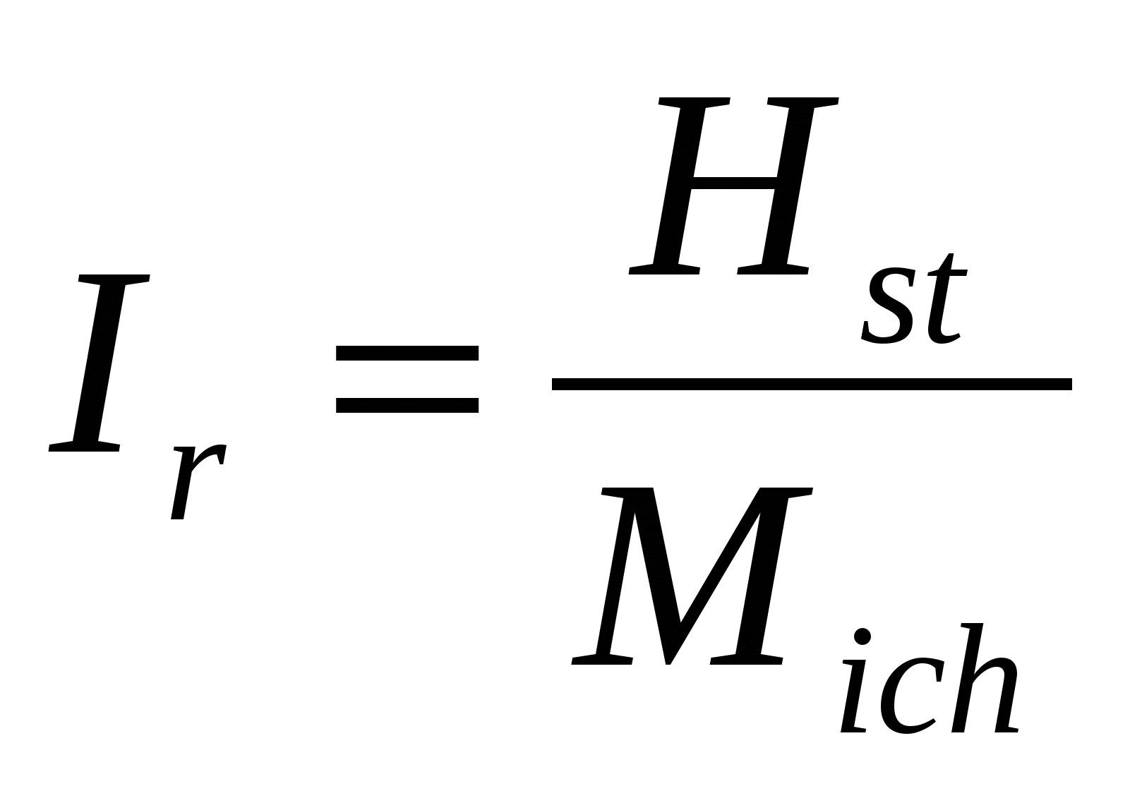
Vaqtbay ish haqi oddiy vaqtbay yoki vaqtbay - mukofot
sistemasi shaklida amalga oshiriladi. Ishbay asosidagi ish haqi, to‘g‘ri ishbay, ishbay - brigada, ishbay - mukofot (akkord), ishbay - progressiv va boshqa shakllarda amalga oshiriladi.
Ishbay asosida mehnatga haq to‘lash shaklini qo‘llashda vaqt me’yori yoki ishlab chiqarish hajmini hisobga olish talab qilinadi. Har bir birlik (metr, dona, tonna) mahsulot uchun ma’lum ishbay, rassenka belgilanadi.
Uni ayni razryadni hisob stavkasining (soat yoki kunlardagi) belgilangan ishlab chiqarish me’yoriga nisbati orqali aniqlanadi. Uni hisoblash formulasi quyidagicha:
bu yerda, I_{r} - ishbay rassenka, so‘m;
H_{st} - ayni razryadni hisobiy stavkasi, soat, kun;
M_{ich} - ishlab chiqarilgan mahsulot hajmi, metr, dona.
Demak, ishbay rassenka bir birlik mahsulot uchun
to‘lanadigan haqni aks ettiradi.

Slide 43
Ishbay - brigada asosida mehnatga haq to‘lash ishlab chiqarish
jarayonidagi operatsiyalarni brigada yoki mehnat jamoasi birgalikda bajarilgan sharoitda qo‘llaniladi.
Bu holda barcha ish turlariga ishbay - brigada rassenkalari belgilanadi. Umumiy ish haqi brigadadagi ishchilar o‘rtasida ularning razryadi va bajargan ishiga qarab taqsimlanadi.
Mehnatga ishbay - mukofot asosida haq to‘lashning mohiyati shundan iboratki, ishchiga to‘g‘ri ish haqi belgilashdan tashqari o‘ziga biriktirilgan ishni muddatidan oldin va oshirib bajarganligi uchun mukofot to‘lanadi.
Mehnatga haq to‘lashning akkord sistemasida bajarilgan har bir operatsiya uchun alohida emas, balki barcha ishlar majmuiga umumiy ish haqi belgilanadi.
Ish haqi to‘lashning bunday sistemasini boshqa ishlab chiqarish bo‘limlari ish faoliyatiga ta’sir etuvchi ishlar majmui tezkor bajarish lozim bo‘lgan sharoitlarda qo‘llash mumkin.

Slide 44
Ish haqining ishbay- progressiv sistemasi ishchi mehnatini
belgilangan me’yoriga muvofiq asosiy , oddiy rassenka, me’yordan ortiqcha bajarilgan ish, tayyorlangan mahsulot uchun oshirilgan ishbay ressenka bo‘yicha haq to‘lanadi. Ishbay progressiv sistemasida ikki pog‘onali haq to‘lash va ishbay ressenkalarni oshirish darajasi mavjud bo‘lib, bu sistema eng samarali hisoblanadi. Bunday sistema ishchilarni me’yorni oshirib bajarishga bo‘lgan shaxsiy moddiy manfaatdorliklarini shakllantiradi va korxona rahbari tomonidan kasaba uyushmasi qo‘mitasi bilan kelishilgan holda amalga oshiriladi.
Ishbay - progressiv haq to‘lash sistemasini asossiz ravishda qo‘llash mahsulot tannarxini oshishiga olib keladi. Shuning uchun ma’lum muddatga qo‘llanilgan taqdirda ham uni iqtisodiy jihatdan asoslash talab qilinadi. Bunday iqtisodiy asoslash belgilangan me’yordan ortiqcha bajarilgan ish uchun ishbay rassenkalarni oshirishning ruxsat etilgan eng yuqori miqdorini aniqlash zaruratini tug‘diradi. Sababi oshirilgan rassenkaga to‘lanadigan mablag‘lar manbai shartli-doimiy xarajatlarni tejash hisobiga shakllanadi.

Slide 45

Shunga ko‘ra mahsulot tannarxi tarkibi to‘g‘risidagi
ma’lumotlar asosida ishbay rassenkalarini oshirishning ruhsat etilgan eng yuqori darajasini (REYUD) quyidagi formula orqali aniqlash mumkin:
bunda,
QH - bir birlik mahsulotning rejalashtirilgan tannarxidagi
qo‘shimcha xarajatlar, so‘m yoki foiz;
IU - o‘zgarmas qo‘shimcha xarajatlardan qilingan iqtisod
ulushi,%;
A_{iih} - rejadagi mahsulot birligidagi ishbay- progressiv to‘lovga
o‘tkaziladigan asosiy ishbay ish xaqi, so‘m.
Ilmiy texnika taraqqiyoti rivojlanib borayotgan hozirgi sharoitda ishlab chiqarish jarayonlarini mexanizatsiyalashtirish va avtomatlashtirish, qo‘l mehnatini mashinalarda bajarishga almashtirish tajriba-tadqiqot ishlarining hajmini ortishi mehnatga vaqtbay asosida ish haqi to‘lash sohasini kengayishiga olib kelmoqda.

Slide 46
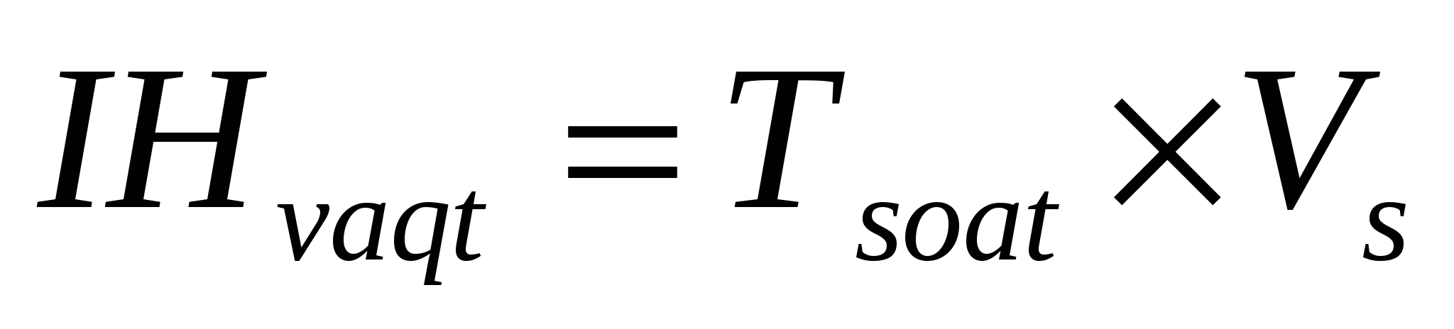
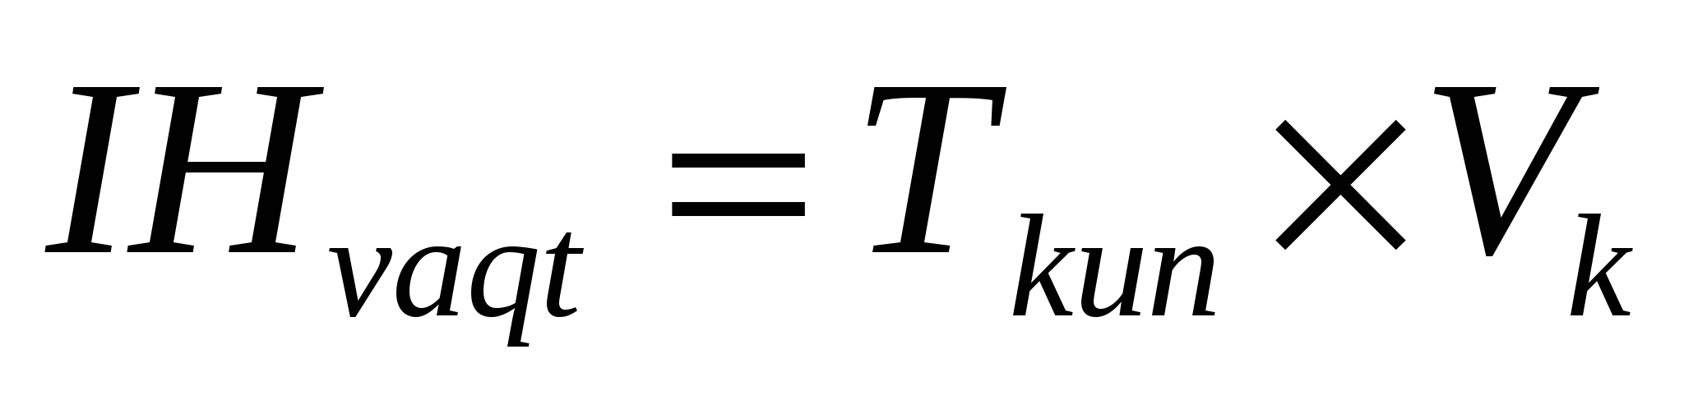
To‘g‘ri vaqtbay asosida ish haqi to‘lash sistemasi ishchiga
belgilangan tarif stavkasi yoki haqiqiy ishlagan ish vaqti uchun belgilangan maosh bo‘yicha amalga oshiriladi.Vaqtbay ish haqi soatbay, kunbay, oylik ko‘rinishida bo‘lishi mumkin. Bu holda umumiy ish haqi quyidagi formulalardan biri bo‘yicha aniqlanadi:
bu yerda,
IH_{vaqt} - vaqtbay ishchining hisobot davrdagi umumiy ish haqi, so‘m;
T_{s},T - ishchining razryadiga mos holda soatbay yoki kunbay tarif
stavkasi, so‘m;
V_{s}, V_{k} - ishchining hisobot davridagi haqiqiy ishlagan vaqti, soat, kun.
Mehnatga haq to‘lashning vaqtbay-mukofot sistemasi oddiy vaqtbay ish haqiga bajarilgan ishning sifati va miqdori uchun qo‘shilgan mukofotni o‘z ichiga oladi.

Slide 47
Rahbar, xodimlar, xizmatchilar, mutaxassislarga ish haqi to‘lash va rag‘batlantirishni tashkil qilish
Rahbar xodimlar, xizmatchilar va mutaxassislar mehnatiga haq to‘lashning an’anaviy usuli mehnatga haq to‘lashning eng kam stavkasi asosida mansab maoshlarini, mansab majburiyatlari yoki bajarayotgan ishlari murakkabligini hisobga olgan holda rahbar xodimlar, xizmatchilar va mutaxassislarning mansab maoshlari sxemasini tuzish; malaka ma’lumotlari asosida rahbar xodimlar, xizmatchilar va muta-xasisslarni tarifikatsiya qilishdan iborat.
Malaka ma’lumotnomasida malaka majburiyatlari, rahbar va xodim tayyorgarligi darajasi, bilimi, ixtisosiga bo‘lgan talablar, yoritilgan. Mutaxassislar uchun malaka ma’lumotnomasi mehnatga haq to‘lash bo‘yicha mansablarni toifalarga ajratish ishchilar mehnatini aniq hajmi, uning malakasi va ishlab chiqarishdagi tajribasiga bog‘liq holda amalga oshiriladi.

Slide 48
Malaka ma’lumotnomasida ishlovchilarning mansab
majburiyatlarida ishlab chiqarishning ayrim xususiyatlari to‘laqonli aks ettirilmagan. Shuning uchun korxonalarga mansab ma’lumotnomasidagi mansab majburiyatlari asosida har bir lavozim bo‘yicha mansab instruktsiyasini tuzish tavsiya etiladi. Mansab instruktsiyasida ayni korxona uchun har bir ishlovchining majburiyatlari, huquq va javobgarligi aniq ta’riflab beriladi. Korxona rahbarlariga mansab ma’lumotnomasi asosida ishlovchilar lavozimlarini belgilash tavsiya etiladi. Ishlovchini lavozimga tayinlashda ma’lumotnoma talablariga muvofiq ma’lumoti va ish stajiga e’tibor beriladi.
Hozirgi kunda mutaxassislar va xizmatchilarga ish haqi ularga berilgan toifaga qarab belgilanadi. Malaka toifasi har bir lavozim doirasida belgilanadi. Masalan, mehnatni me’yorlashtirish bo‘yicha I - toifali mutaxassis, II - toifali mutaxassis, bosh mutaxassis, toifasiz mutaxassis.
Mutaxassislarga tofia va maoshni attestatsiya komissiyasi tavsiyasiga binoan korxona rahbari belgilaydi.

Slide 49
Rahbar xodimlar, xizmatchilar va mutaxassislar mehnatini
rag‘batlantirish maqsadida ularga doimiy ustama haq va o‘ta muhim ishlarni bajarayotgan davri uchun ustama haq belgilanadi. Ustamalar miqdoirini korxona mustaqil ravishda aniqlaydi va quyidagi toifa ishchilari uchun u turlicha bo‘ladi:
a) rahbar xodimlar, xizmatchilar, mutaxassislar;
b) konstruktorlar, texnologlar, ilmiy xodimlar;
v) texnik nazorat xizmati mutaxassislari va ustalar.
Hozirgi bozor iqtisodiyoti sharoitida rahbar xodimlar, xizmatchilar va muta-xassislarga maosh belgilashning yana bir turi yagona tarif jadvalidir (YaTJ). YaTJdan byudjet sohasi ishlovchilari mehnatiga haq to‘lash uchun foydalanilib, 18 ta razryadni o‘z ichiga oladi (9.3 - jadvalga qarang). Ish haqini tashkil qilishning bu sistemasida ishchilarga ham, ishlab chiqaruvchi korxonalarning rahbarlariga ham YaTJ bo‘yicha ish haqi to‘lanishi mumkin. YaTJ bo‘yicha rahbar xodimlar, xizmatchilar, mutaxassislarga hamda ishchilarga ish haqi belgilashda mustaqil tarifikatsiya qilish imkoniyatiga ega.

Slide 50
Umumtarmoqdagi ishlovchilarning lavozim va kasblari byudjet
va xo‘jalik hisobidagi korxonalar uchun umumiydir. Masalan, xizmatchilar yoki texnik xodimlar - hisobchi, ekspeditor, ish yurituvchi, g‘aznachi va boshqalar; mutaxassislar - texniklar, iqtisodchilar, muhandislar, konstruktor, texnolog, tovarshunos va boshqalar; rahbarlar - xo‘jalik ishlari boshlig‘i, bosh mutaxassis, korxona rahbari va boshqalar; ishchilar - haydovchilar, farroshlar va boshqalar.
Shuningdek, tarif - malaka tavsifi byudjet sohasidagi boshqa kasb va lavozimlarda, ya’ni noishlab chiqarish sohasiga taalluqli bo‘lgan korxonalar uchun ham ishlab chiqilgan.
Korxona YaTJ iqtisodiy mohiyati shundan iboratki, ishchilar, xizmatchilar, mutaxassislar va korxona rahbarlarining mehnatiga haq to‘lashni qaysi sohada qo‘llanilishidan qat’iy nazar yagona metodologiya asosida tashkil qilishdan iborat.
Korxona yagona tarif jadvali xuddi davlat yagona tarif jadvali kabi turli toifa va guruhdagi xodimlar bajaradigan vazifalar murakkabligini, aniq mansab lavozimidagi ishchilarni bilim darajasi va boshqa qator omillarni solishtirishga asoslanadi.

Slide 51
Mehnat jarayonidagi bu omillar majmui ishchilar, xizmatchilar,
mutaxassislar va rah-bar xodimlar mehnatiga yetarlicha baho berishni ta’minlaydi va korxona YATJ asosida ish haqini differensiatsiyalash imkonini yaratadi.
Korxona YaTJ ishlab chiqarishning muhim prinsiplaridan biri ishchining oddiy mehnatiga boshlang‘ich tarif stavkasini ya’ni birinchi razryadning tarif stavkasini belgilashdir. Ammo bu stavka O‘zbekiston Respublikasida amal qilayotgan, davlat tomonidan belgilangan eng kam ish haqi miqdoridan kam bo‘lmasligi lozim.
Rahbarlarning mansab maoshlari ayni korxonadagi asosiy lavozimda ishlovchi ishchining birinchi razryad tarif stavkasidan kelib chiqib jamoa shartnomasi asosida belgilanadi.
Korxona moliyaviy - xo‘jalik faoliyati natijalari uchun rag‘batlantiruvchi mukofotlar korxona ixtiyorida qoldirilgan foydadan to‘lanadi. Mukofot miqdori 12 oylik mansab maoshi miqdorini kalendar yildagi foydaga nisbati orqali aniqlanadi. Mukofotlarni to‘lash muddatlarini
korxona mustaqil belgilaydi.

Slide 52

Nazorat uchun savollar:
1.Mehnatni ilmiy tashkil etish deganda nimani tushunasiz?
2.Tashkil etish usullariga nimalar kiradi?
3.Mehnatni tashkil etishdan maqsad nima?
4.Mehnatni tashkil etishning asosiy elementlarini sanab bering. Ular nimalardan iborat?
5.Mehnatni ilmiy tashkil etish nimaga asoslanadi?
6.Yosh ishchilarga qanday talablar qo‘yiladi?
7.Mehnatni ilmiy tashkil etishni asosiy yo‘nalishlarini sanab bering.
8.Ish vaqtini xronometraj yo‘li bilan qanday kuzatiladi?
9.Ish vaqti qanday rasmga olinadi?
10.O‘z o‘zini rasmga olishni qanday tashkil qilsa bo‘ladi?
11.Mehnatga haq to‘lashni tashkil qilish qanday omillarga bog‘liq?
12.«Ish haqi» tushunchasini izohlab bering.
13.Pul va natura shaklida to‘lanadigan ish haqini tushuntiring.

Slide 53
14.Bozor iqtisodiyoti sharoitida mehnatga haq to‘lashni tashkil etish xususiyatlarini tushuntiring.
15.Shartnoma asosida mehnatga haq to‘lash qanday amalga oshiriladi?
16.Ish haqining tarif sistemasi deganda nimani tushunasiz?
17.Yagona tarif malaka ma’lumotnomasida nimalar aks ettiriladi?
18.Tarif jadvali nima?
19.Tarif koeffitsienti nima?
20.Tarif stavkasi nima va u qanday aniqlanadi?
21.Mehnatga tarif asosida haq to‘lash shartlarini ayting.
22.Yagona tarif jadvali qanday ishlab chiqilgan?
23.Moddiy rag‘batlantirish deganda nimani tushunasiz?
24.Ish haqiga qo‘shimcha va ustamalar miqdori qanday belgilanadi?
25.Kompensatsiya to‘lovlari nima va ular necha guruhga bo‘linadi?

Slide 54
26.Rag‘batlantirish yo‘nalishidagi to‘lovlar haqida gapirib bering.
27.Ish tartibi va mehnat sharoitlari bilan bog‘liq bo‘lgan kompensatsiya to‘lovlariga qaysilar kiradi?
28.Ish haqi fondiga ajratmalarni izohlab bering?
29.Rahbarlar, xodimlar va mutaxassislarga ish haqi belgilash tartibini tushunti-ring?
30.Rahbarlar, xodimlar va mutaxassislarni rag‘batlantirish qanday tartibda amalga oshiriladi?

